Slide 1

Padrões Estruturais: Proxy
Padrões de Projetos Alunos: Pedro Sérgio, Arthur Renato e Marcos Felipe

Slide 2

Introdução aos Padrões Estruturais
O que são?
Padrões que lidam com a composição de classes/objetos para formar estruturas maiores.
Exemplos:
Proxy, Bridge, Flyweight.
Objetivo:
Simplificar relações entre objetos, melhorar performance ou controlar acesso.

Slide 3
01
O Padrão Proxy

Slide 4
O Padrão Proxy
Definição:
Um "representante" que controla o acesso a um objeto (ex: cache, verificação de permissões).
Quando usar?
Quando você quer:
Adicionar controle de acesso a um objeto (ex: restringir usuários).
Adiar criação de objetos pesados (lazy initialization).
Monitorar operações (ex: logging).

Slide 5
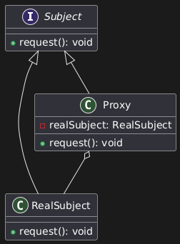
Diagrama UML
Explicação:
Subject: Interfac comum.
RealSubject: Objeto real que será protegido/acessado.
Proxy: Controla o acesso ao RealSubject.

Slide 6

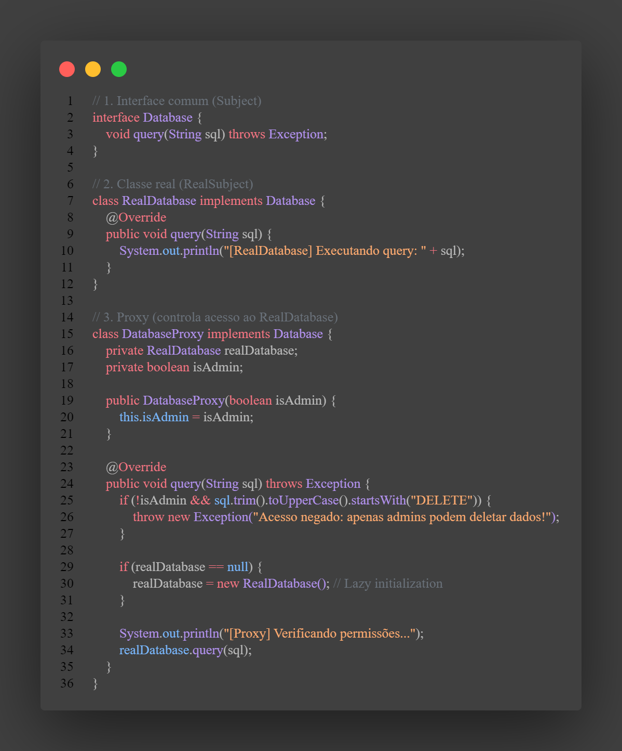
Exemplo Prático (Java)
Cenário: Um serviço de banco de dados onde o Proxy verifica acesso antes de carregar dados.

Slide 7

Vantagens e Desvantagens do Proxy
✅ Controle de acesso: Restringe operações.
✅ Lazy loading: Adia criação de objetos pesados.
✅ Caching: Armazena resultados de operações caras.
❌ Complexidade: Introduz novas classes.
❌ Overhead: Chamadas adicionais podem afetar performance.

Slide 8
Implementação e Exemplos Práticos
Spring Security: Proxies para verificação de permissões.
Hibernate: Lazy loading de entidades.
RMI (Remote Method Invocation): Acesso a objetos remotos.

Slide 9
Conclusões
Padrões estruturais resolvem problemas de composição e controle.
Proxy é útil para gerenciar acesso a objetos sensíveis/pesados.
Implementação simples em Java com interfaces e delegação.

